Slide 1
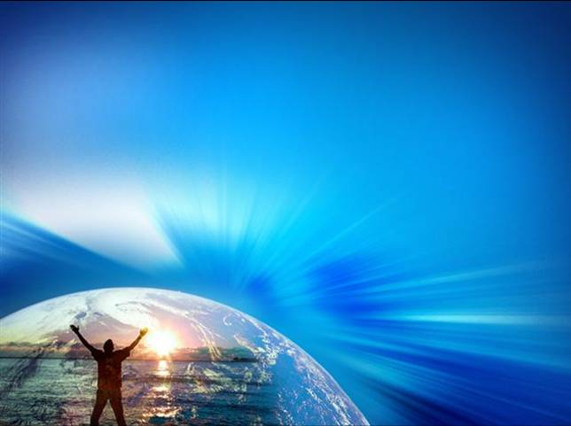
Kinh Thánh Đối Đáp
Số 4 (Số cũ 513)
LOÀI NGƯỜI LÀ GÌ?
For more PowerPoint shows visit: nhacthanh.vn

Slide 2
Hỡi Đức Giê-hô-va là Chúa chúng tôi, Danh Chúa được sang cả trên khắp trái đất biết bao; Sự oai nghi Chúa hiện ra trên các từng trời

Slide 3
Nhơn vì các cừu địch Chúa, Chúa do miệng trẻ thơ và những con đương bú mà lập nên năng lực Ngài, đặng làm cho người thù nghịch và kẻ báo thù phải nín lặng

Slide 4
Khi tôi nhìn xem các từng trời là công việc của ngón tay Chúa, mặt trăng và các ngôi sao mà Chúa đã đặt

Slide 5
Loài người là gì, mà Chúa nhớ đến? Con loài người là chi, mà Chúa thăm viếng nó?

Slide 6
Chúa làm người kém Đức Chúa Trời một chút, đội cho người sự vinh hiển và sang trọng.

Slide 7
Chúa ban cho người quyền cai trị công việc tay Chúa làm,

Slide 8
Khiến muôn vật phục dưới chân người

Slide 9
Cả loài chiên, loài bò, đến đỗi các thú rừng

Slide 10
Chim trời và cá biển, Cùng phàm vật gì lội đi các lối biển

Slide 11
Hỡi Đức Giê-hô-va là Chúa chúng tôi, danh Chúa được sang cả trên khắp trái đất biết bao!

